Slide 1


Digitální učební materiál
Název projektu: Inovace vzdělávání na SPŠ a VOŠ Písek |  |  | Číslo projektu: CZ.1.07/1.5.00/34.0010
Škola: Střední průmyslová škola a Vyšší odborná škola, Písek, Karla Čapka 402
Předmět: | Technické aplikace |  |  | Ročník: | 3
Téma: |  |  | Polovodič typu P
Tematický okruh: Lineární součástky elektronických obvodů
Jméno autora: Miroslav Široký |  | Datum tvorby: červen 2013
Kód materiálu: OPVK_1.5_DUM_III/2_TAP3_SR034 Soubor: 09VYSTUPY/VY_32_INOVACE_TAP3_SR034
Anotace: Polovodič typu P - princip, vlastnosti a využití

Slide 2
Polovodič typu P
Budeme-li dotovat křemík prvkem s třemi valenčními elektrony (bór, hliník, gallium nebo indium), vznikne polovodič typu P
Prvku příměsi, který má o jeden elektron méně, říkáme akceptor (příjemce – přijme (akceptuje) do své valenční sféry jeden volný elektron uvolněný teplem)
Obecně: A^{IV} + B^{III} > P

Slide 3
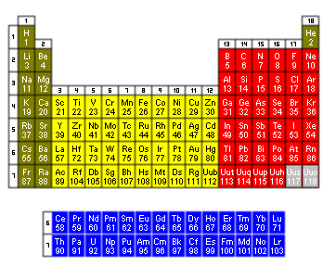
Periodická tabulka prvků
[4]

Slide 4
Při použití trojmocného prvku chybí jeden elektron k tomu, aby se mohla vytvořit kovalentní vazba vytvořená ze čtyř dvojic elektronů
Toto volné místo po chybějícím elektronu se chová jako díra (defektní elektron)
Tyto díry cizího atomu způsobují děrovou vodivost polovodiče (nevlastní vodivost typu P)
Děr, které jsou do polovodiče dodány, je mnohem více, než vlastních nosičů náboje polovodiče, a proto jsou většinovými (majoritními) nosiči náboje

Slide 5
Polovodič typu P obsahuje také i volné elektrony, ale ty vznikají jako produkt působení teploty, jsou to vlastní nosiče náboje
Jejich množství je závislé na teplotě polovodiče (s rostoucí teplotou roste)
Tyto elektrony jsou v polovodiči menšinovými (minoritními) nosiči náboje
Volné elektrony, které vznikly tepelným zahřátím vlastního polovodiče, se snaží zaplnit sousední díru akceptoru
Ale při jejich generaci (vzniku) vznikají zároveň i nové díry, které se snaží zaplnit další volné elektrony a tento celý děj se neustále opakuje

Slide 6
Což se nám jeví, jako by se pohybovaly díry (odtud děrová vodivost), avšak ve skutečnosti se pohybují volné elektrony, které se snaží díry zaplnit a následně s dírami rekombinují
Pokud na polovodič typu P přiložíme zdroj napětí, volné elektrony budou přeskakovat do děr směrem od záporného pólu zdroje ke kladnému a díry se budou pohybovat od kladného pólu zdroje k zápornému
[1]

Slide 7
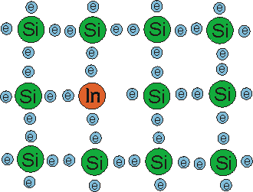
Polovodič typu P
[2]

Slide 8
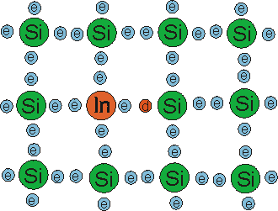
atom příměsi přijme elektron a vytvoří se tak volná díra d
[3]

Slide 9
Zdroje
[1]. In: Wikipedia: the free encyclopedia [online]. San Francisco (CA): Wikimedia Foundation, 2001- [cit. 2013-06-27]. Dostupné z: http://cs.wikipedia.org/wiki/Polovodi%C4%8D
[2]. In: [online]. [cit. 2013-06-27]. Dostupné z: http://lucy.troja.mff.cuni.cz/~tichy/elektross/soucastky/jeden_prechod/primes_polovodic.html
[3]. In: [online]. [cit. 2013-06-27]. Dostupné z: http://lucy.troja.mff.cuni.cz/~tichy/elektross/soucastky/jeden_prechod/primes_polovodic.html
[4]. Periodická soustava prvků In: [online]. [cit. 2013-06-27]. Dostupné z: http://www.tabulka.cz/

